Slide 1
זיהוי מחלות בכותנה
מגישים:
יונתן אהרון, אלון גלר, אמיתי מנצור

Slide 2
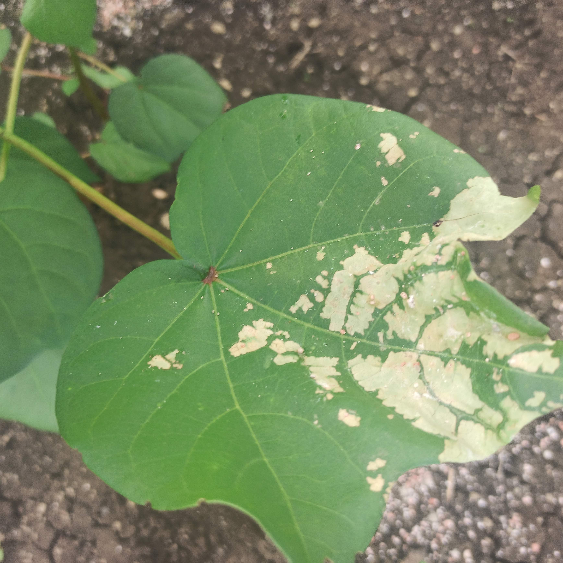
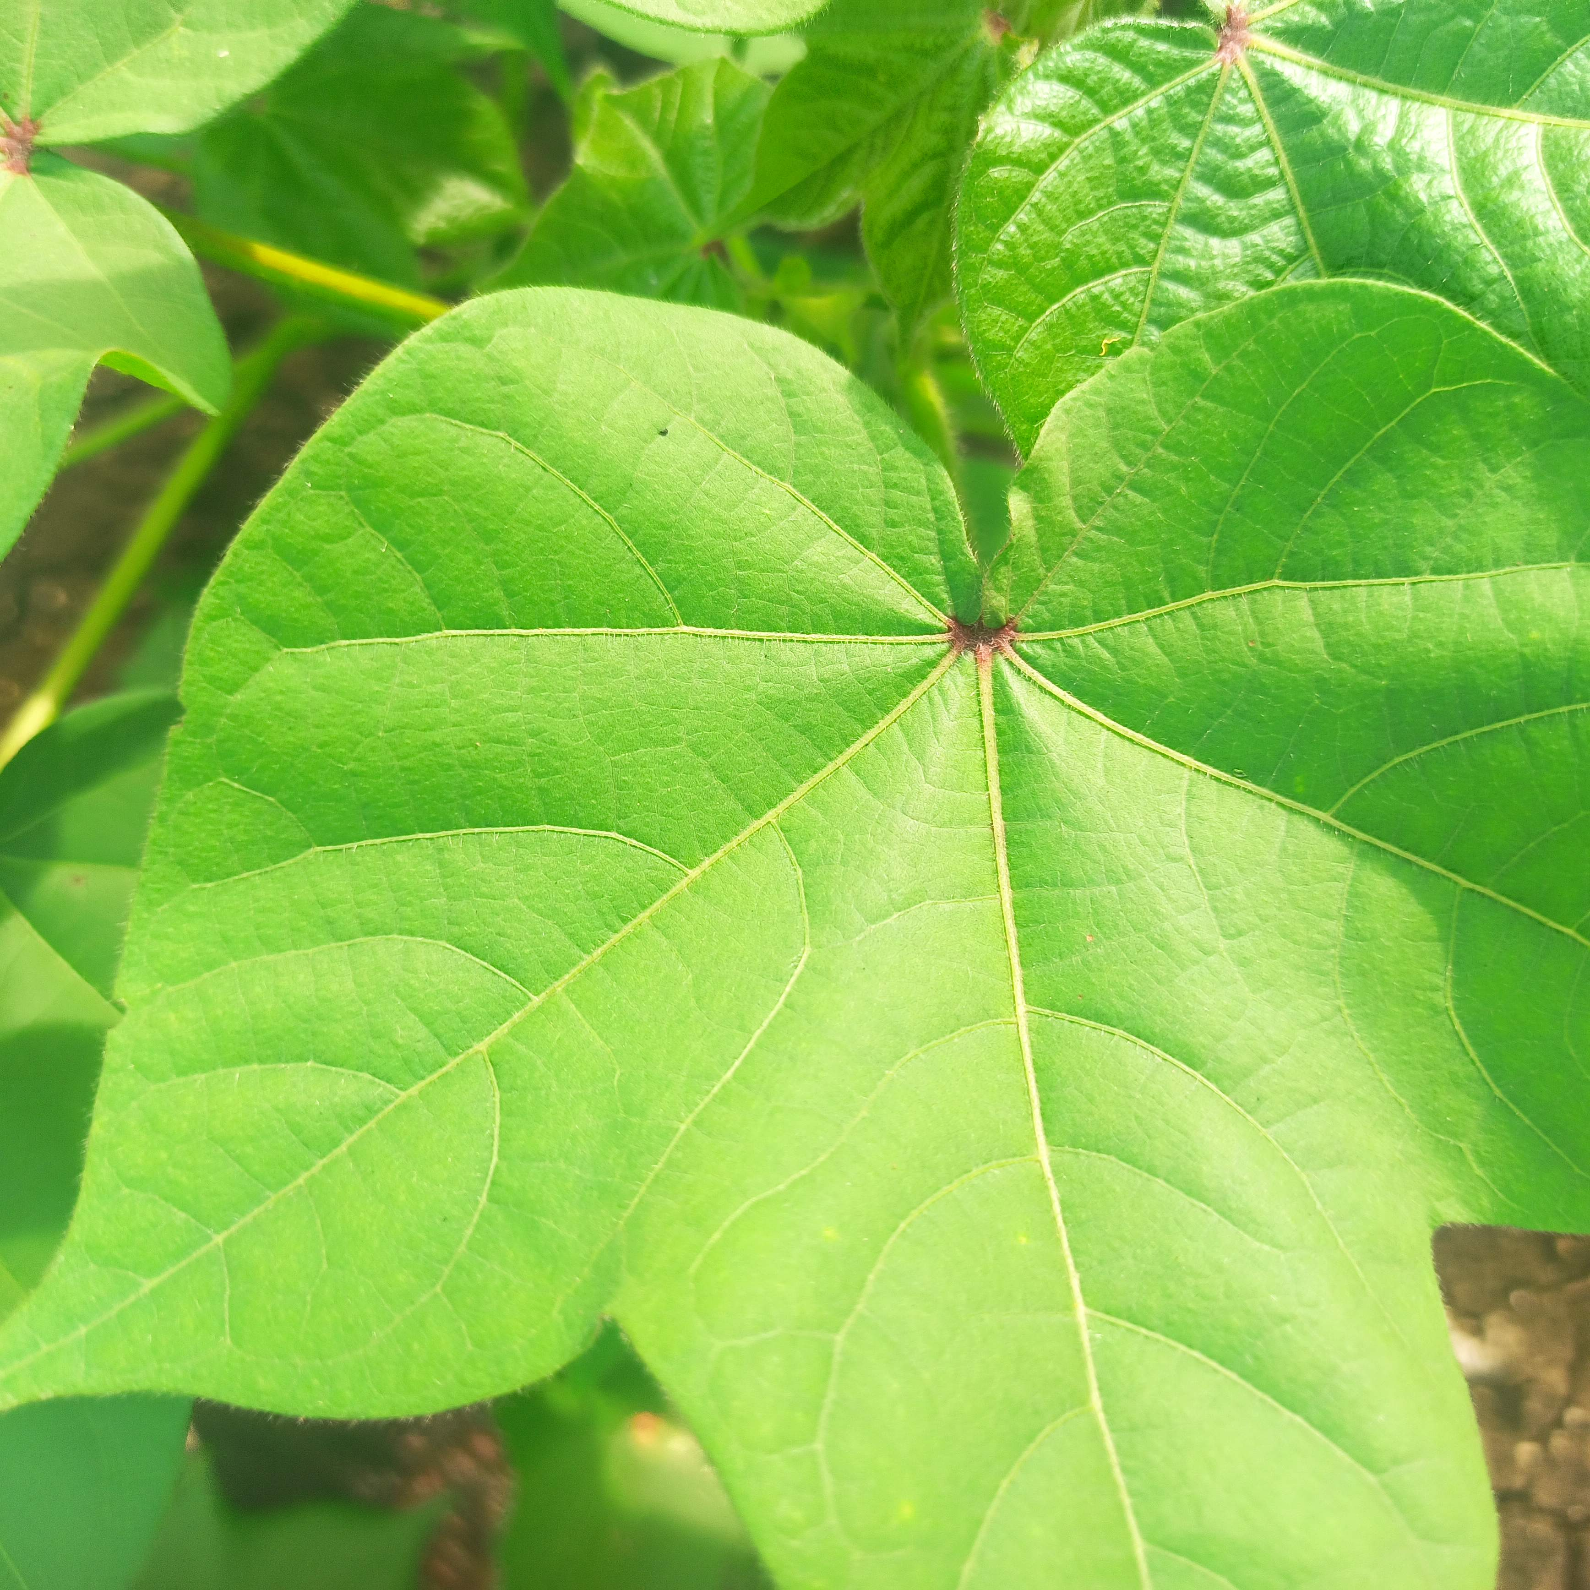
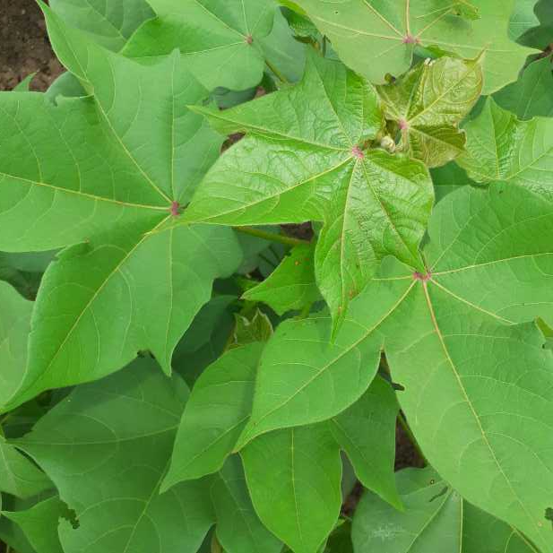
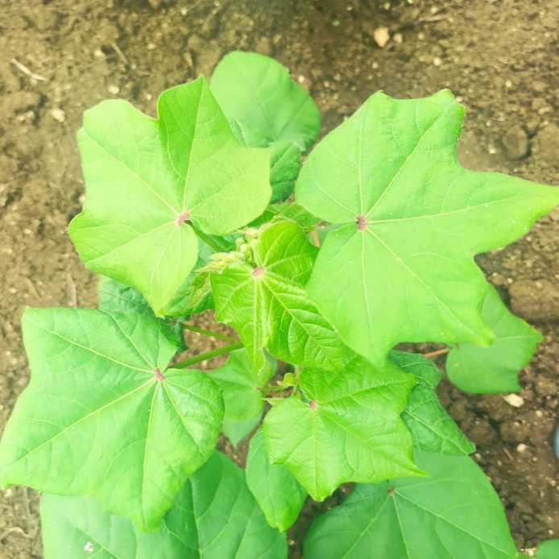
The Data
Image Size - 256x256(x3)
Pic 1
Diseased cotton leaf
Pic 3
Healthy cotton leaf
Pic 2
Diseased cotton plant
Pic 4
Healthy cotton plant

Slide 3
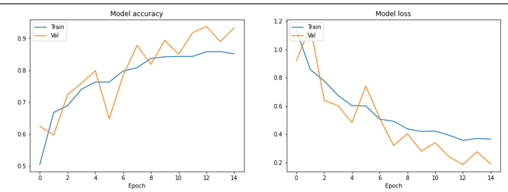
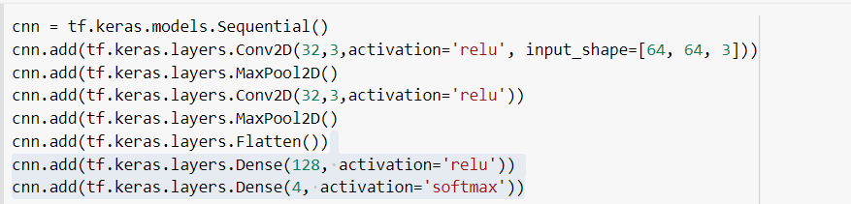
Base
Validation loss | Validation Accuracy | Batch Size | Num of Conv +Pool | Dense | Epochs
0.4618 | 84.91% | 32 | 2 | 128 | 10

Slide 4
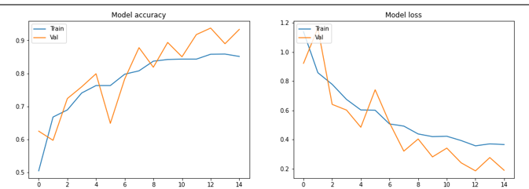
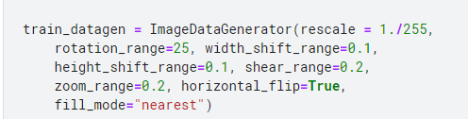
Base with Data Augmentation & Epochs (=15)
Validation loss | Validation Accuracy | Batch Size | Num of Conv +Pool | Dense | Epochs
0.185 | 93.68% | 32 | 2 | 128 | 15
Better!

Slide 5
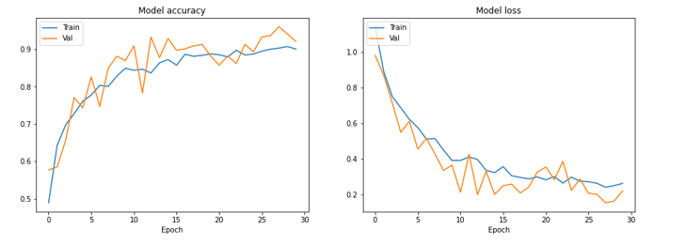
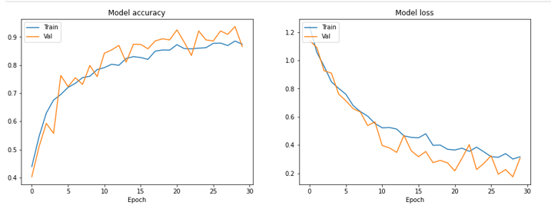
Added Dropout and
increased epochs to 30
Dropout 0.2
Dropout 0.5
Validation loss | Validation Accuracy | Batch Size | Num of Conv +Pool + Drop | Dense | Epochs
0.3070 | 86.56% | 32 | 2,0.5 | 128 | 30
Validation loss | Validation Accuracy | Batch Size | Num of Conv +Pool + Drop | Dense | Epochs
0.154 | 96.05% | 32 | 2,0.2 | 128 | 15

Slide 6
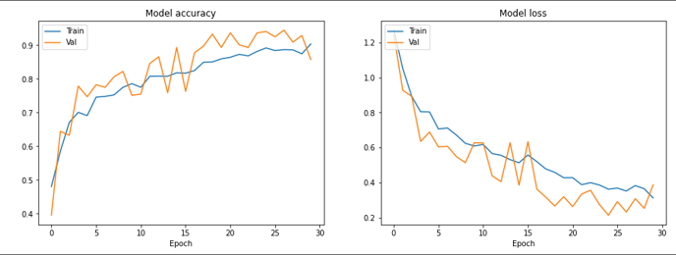
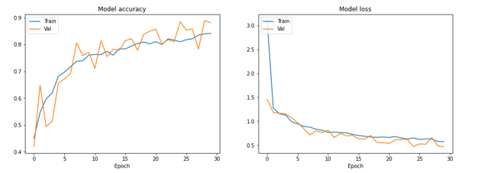
Added Regularization L1 and L2
L2
L1
Validation loss | Validation Accuracy | Batch Size | Num of Conv +Pool+L2 | Dense | Epochs
0.3872 | 85.77% | 32 | 2,0.0005 | 128 | 15
Validation loss | Validation Accuracy | Batch Size | Num of Conv +Pool+L1 | Dense | Epochs
0.4675 | 88.14% | 32 | 2,0.0005 | 128 | 15

Slide 7
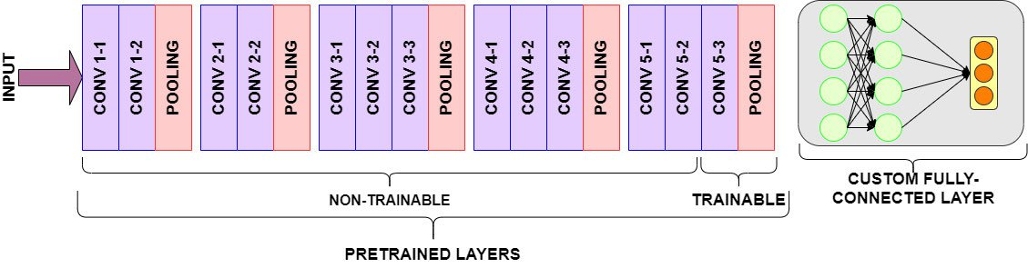
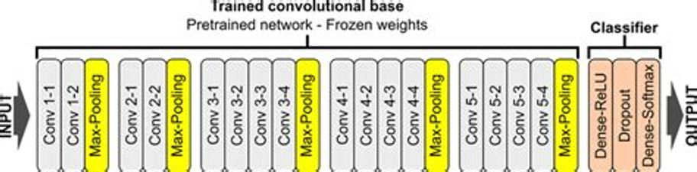
VGG-16
VGG-19

Slide 8
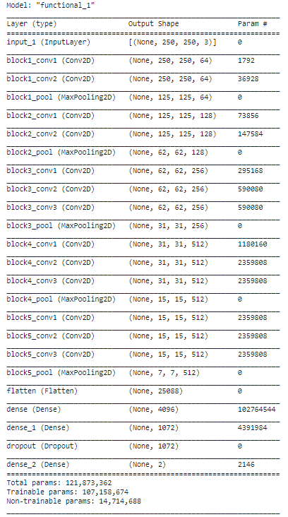
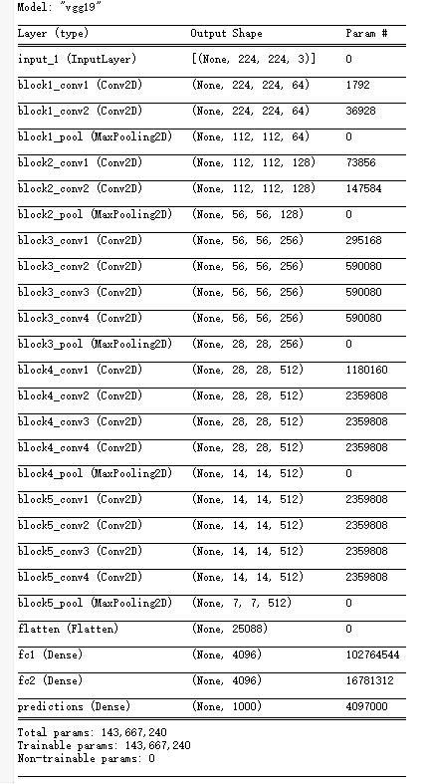
VGG-16
VGG-19

Slide 9
VGG 16-- Transfer
Using pre-trained ImageNet weights
LearningRate = 1e-4
VGG 16-- Transfer
Using pre-trained ImageNet weights
LearningRate = 1e-4
Time: ~3min
Validation loss | Validation Accuracy | Batch Size | Dense | Epochs
1.194 | 98.02% | 32 | 4096 1072 | 12
VGG- 19 Transfer
Using pre-trained ImageNet weights
LearningRate = 1e-4
Time: ~5min
Validation loss | Validation Accuracy | Batch Size | Dense | Epochs
1.214 | 97.23% | 32 | 4096 4096 | 12

Slide 10
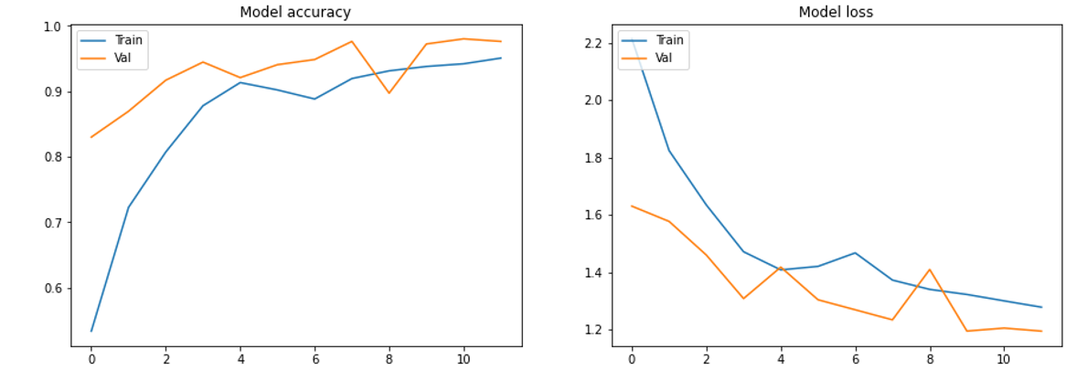
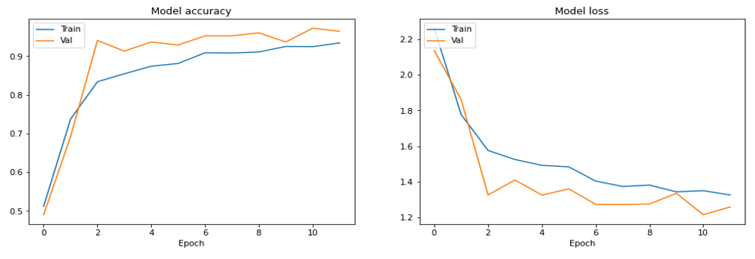
VGG 16-
VGG-19

Slide 11
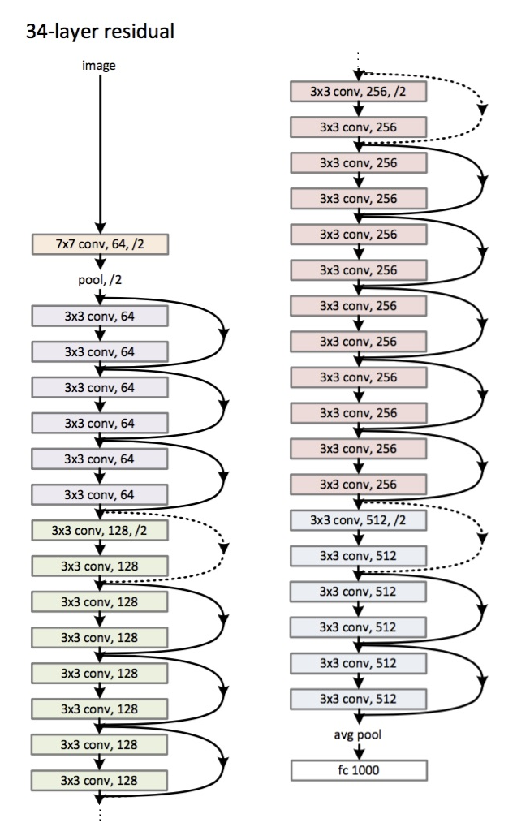
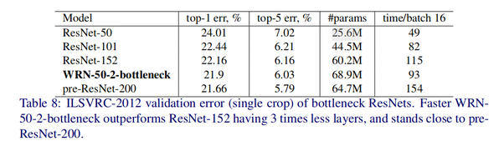
Resnet

Slide 12
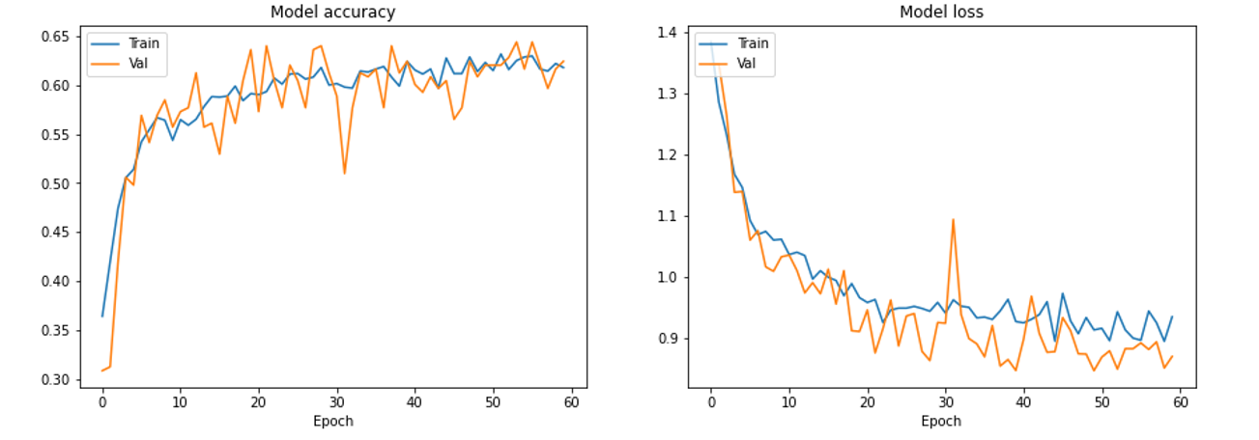
Resnet- Transfer
Using pre-trained ImageNet weights
LearningRate = 1e-4
Validation loss | Validation Accuracy | Batch Size | Epochs
0.8632 | 64.03% | 32 | 60
Time: ~16min

Slide 13
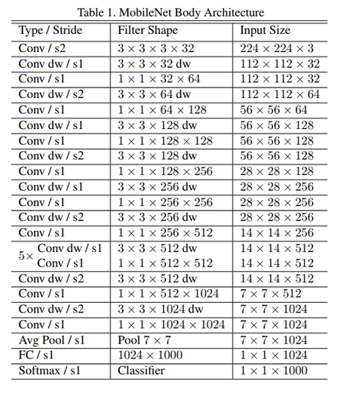
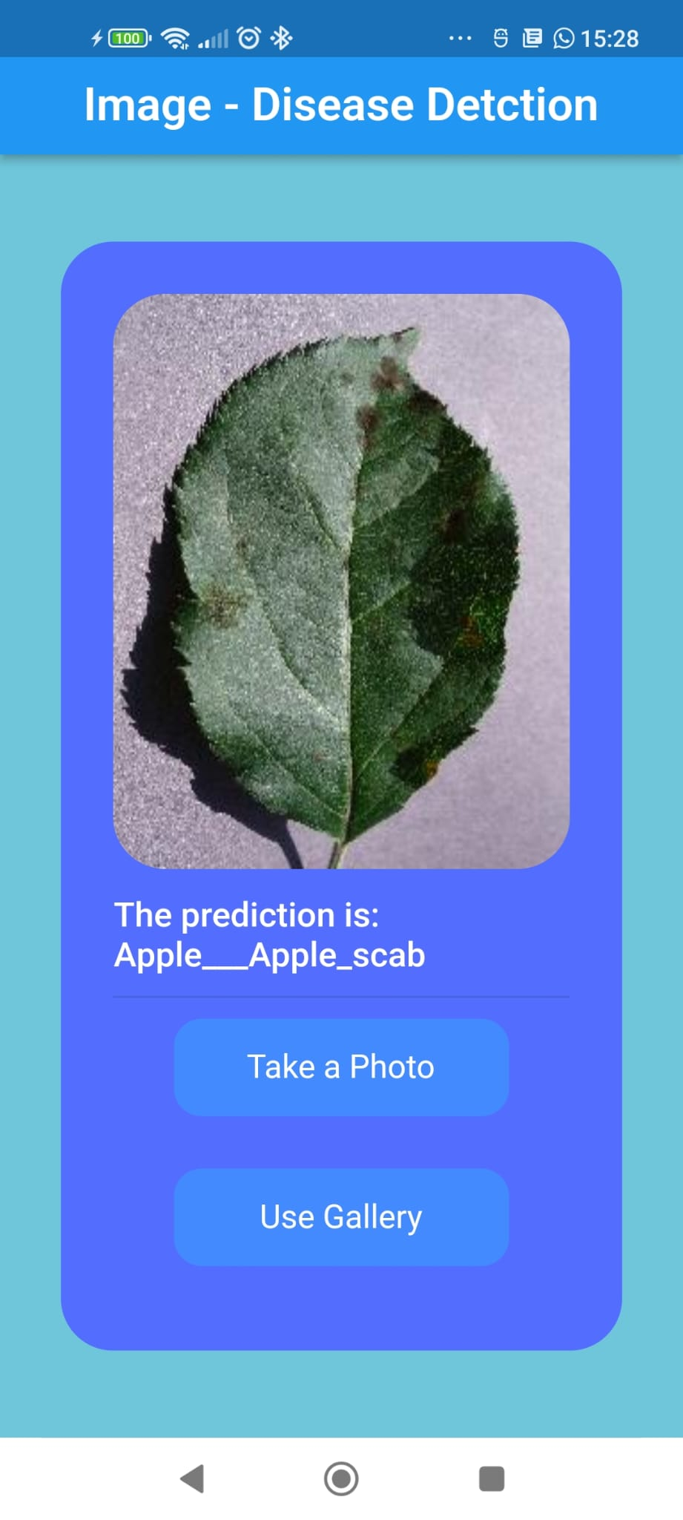
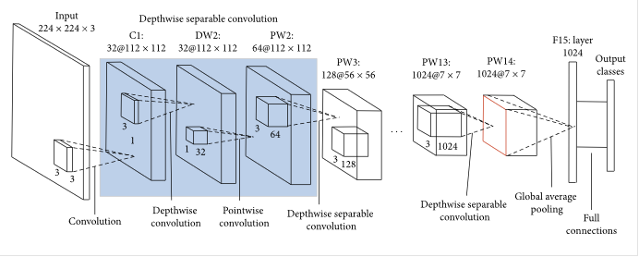
MobileNet
While a VGG16 model can take up to 500 MB of disk space, MobileNet just needs 16–18MB. This makes it ideal to be loaded on mobile devices.

Slide 14
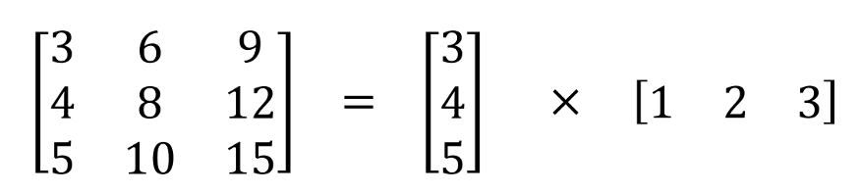
Spatial (מרחבי) Separable Convolutions
בניגוד לקונבולוציה הדו ממדית הרגילה שאנחנו מכירים, בשיטה זו נפריד את ממדי הפילטר ל2 ונבצע הכפלה נפרדת לרוחב והכפלה נפרדת לגובה וככה נבצע פחות הכפלות.
יוצר מגבלה על הרשת שכן היא יכולה להשתמש רק בפילטרים שניתן להפריד אותם

Slide 15
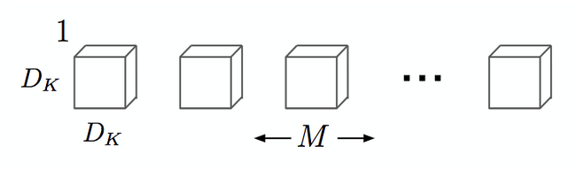
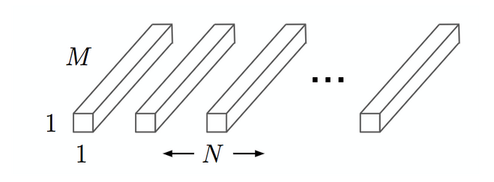
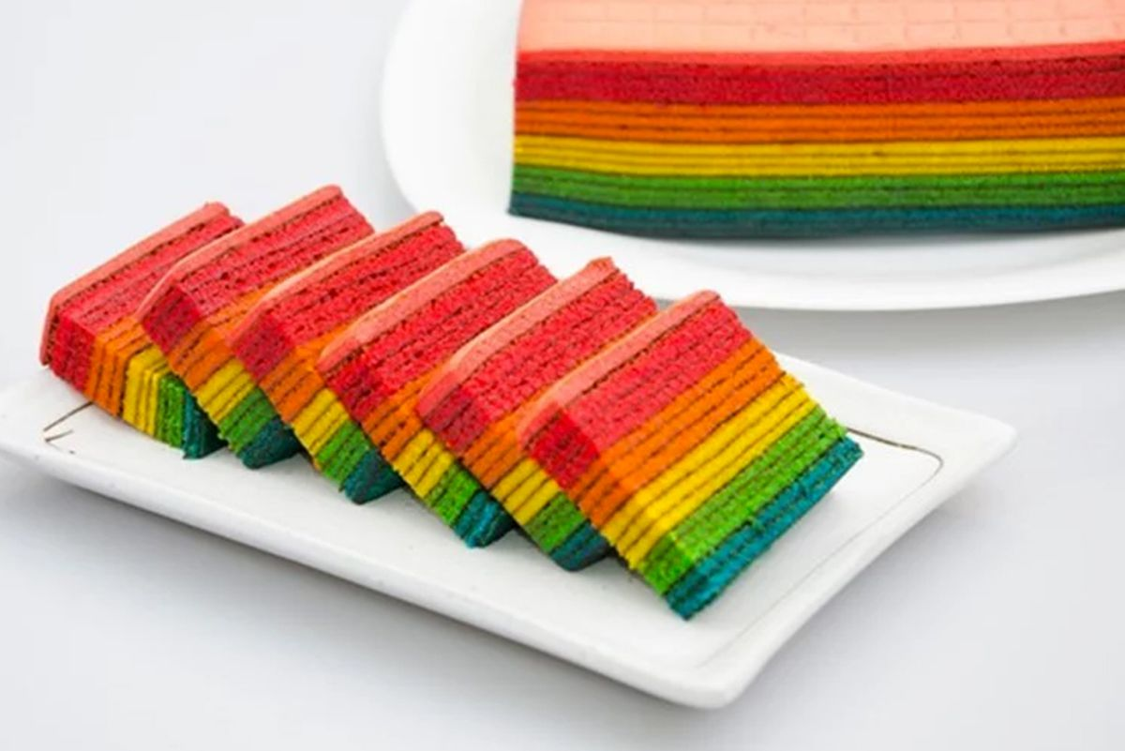
Depth-Wise Convolution
בדומה לקונבולציה הקודמת שראינו גם כאן המטרה היא להקטין את כמות ההכפלות שעל הרשת לבצע.הפעם במימד העומק במקום פילטרים בגודל HXWXC כל פילטר במקרה שלנו יהיה בגודל HXWX1 ואת התוצאות נערום אחד על השני.
Point-Wise convolution
לאחר השימוש בDepth-Wise convolution נשארנו במצב שבו יש לנו מפה לכל צבע בנפרד ועלינו לאחד אותם.
לכן כאן נשתמש בפילטר בגודל 1X1Xm
כדי לדגום לכל פיקסל את כל ערכי הצבע שלו.

Slide 16
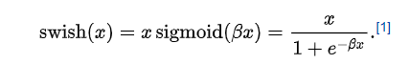
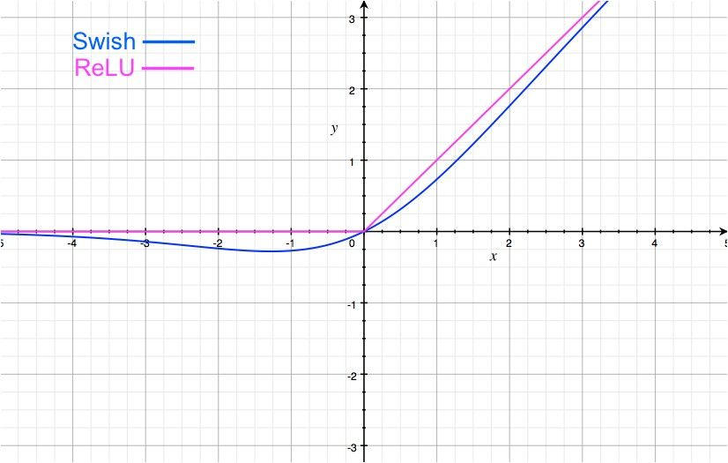
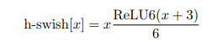
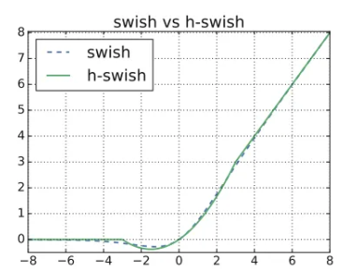
Swish
דבר נוסף שמיוחד ברשת הזו הוא פונקציית האקטיבציה שבה היא משתמשת, זוהי פונקציית אקטיבציה מיוחדת שמבוססת על הפונקציה Swish שהיא פונקציית אקטיבציה מיוחדת(לא מונוטונית)
HSwish
מימוש מיוחד של פונקציית הSwish המתאים לחישובים מהירים יותר על ידי שימוש בפונקציית Relu6(גירסא מיוחדת של Relu בה הפונקציה חסומה מלמעלה על ידי הערך 6) שהיא פונקציה מהירה יותר לחישוב מאשר סיגמואיד.

Slide 17
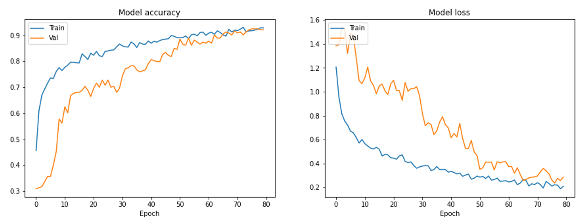
MobileNetV2
Validation loss | Validation Accuracy | Batch Size | Dense | Epochs
0.2902 | 92.09% | 32 | 128 | 80
Time: ~24min

Slide 18
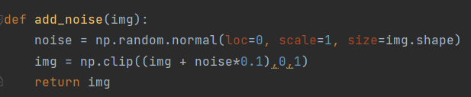
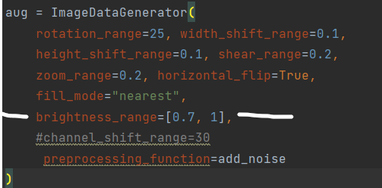
Data Augmentation – Final Project
להוסיף לתמונות רעשים אקראיים כדי ללמד את המודל בעזרת תמונות עם רעשים ולא רק התמונות שאנחנו מראים לו.
לשנות את הבהירות ב
Data Augmentation
של התמונות.

Slide 19
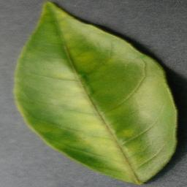
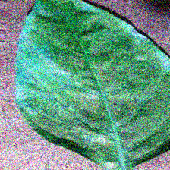
דוגמא לתמונות עם רעש

Slide 20
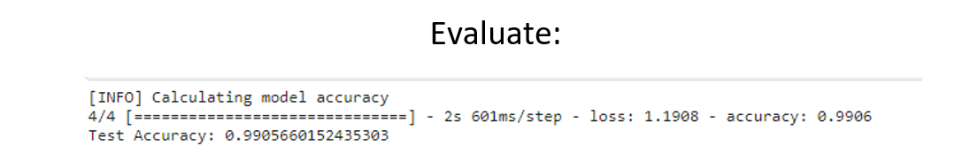
Testing the Best Model - VGG19

Slide 21
מה למדנו?
למדנו להכיר את Kaggle ונחשפנו למגוון המידע שנמצא באתר.
עבודה עם סט דאטה קטן בעזרת data augmentation
איך לבצע Transfer learning בקוד ולהשתמש במודלים קיימים
למדנו להכיר ארכיטקטורה חדשה של רשת בשם MobileNet

